Slide 1

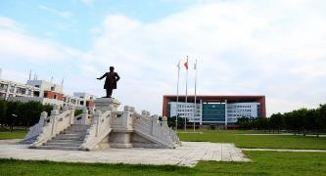
课后习题常见
错误总结

Slide 2

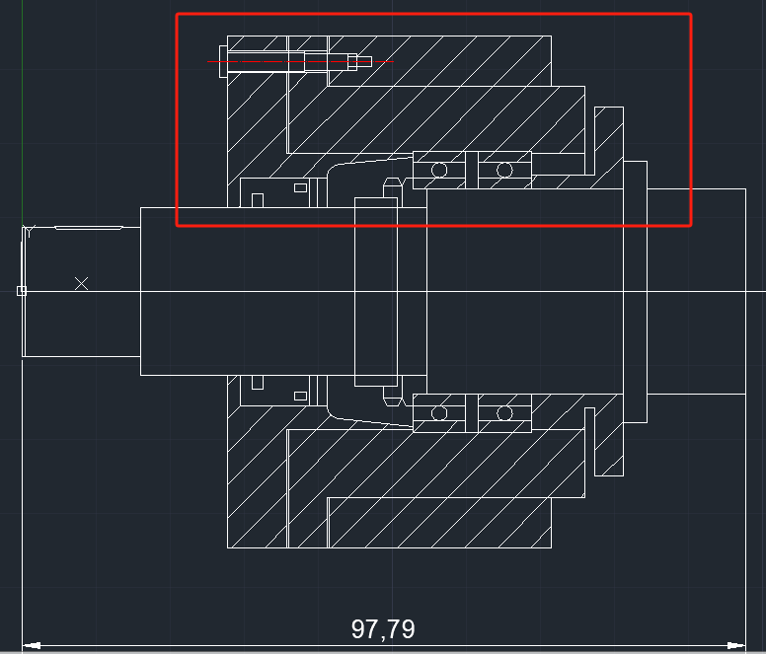
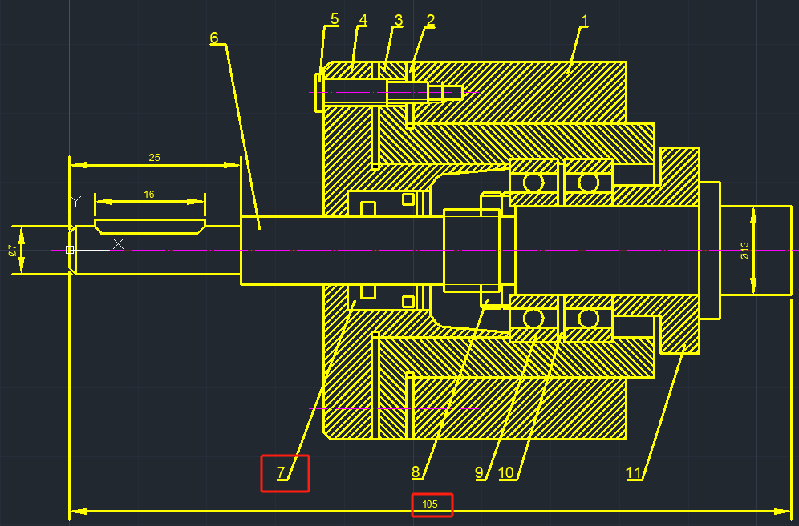
1、两个零件邻接时，剖面线倾斜方向相同或间隔合适相同
剖面线倾斜方向应相反
剖面线之间的距离应布置合理，过密或过疏都会影响成图效果
且标注时字体大小应合适

Slide 3
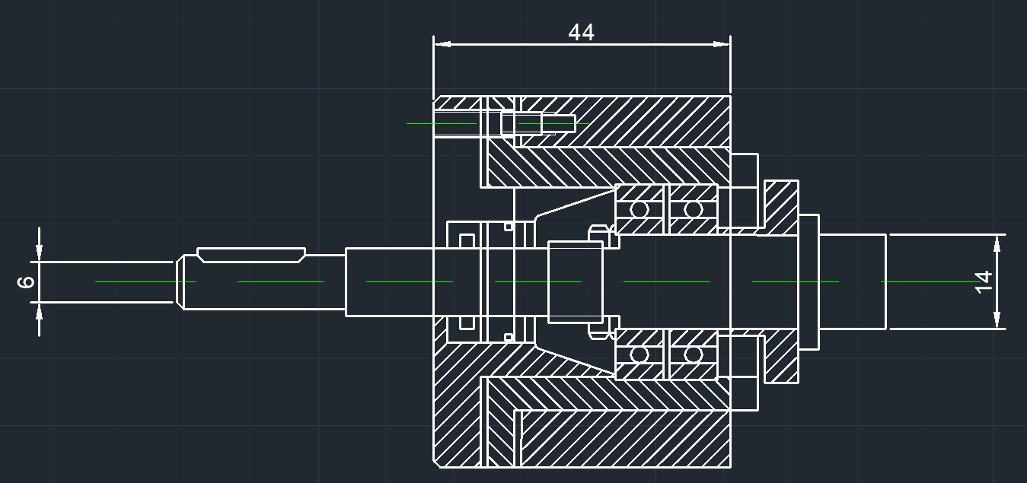
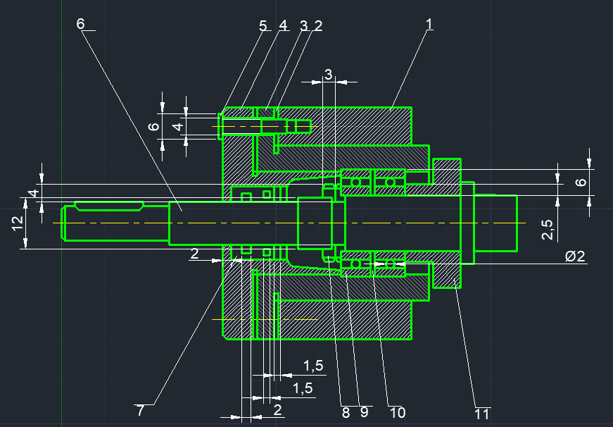
2、标注太少、不完全
应抄绘题目中的已知尺寸
题中未注明的尺寸应加以补充
标注完全

Slide 4
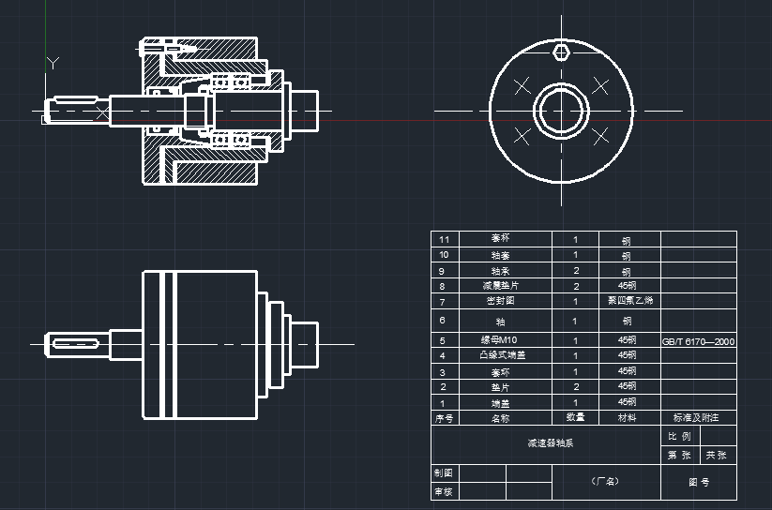
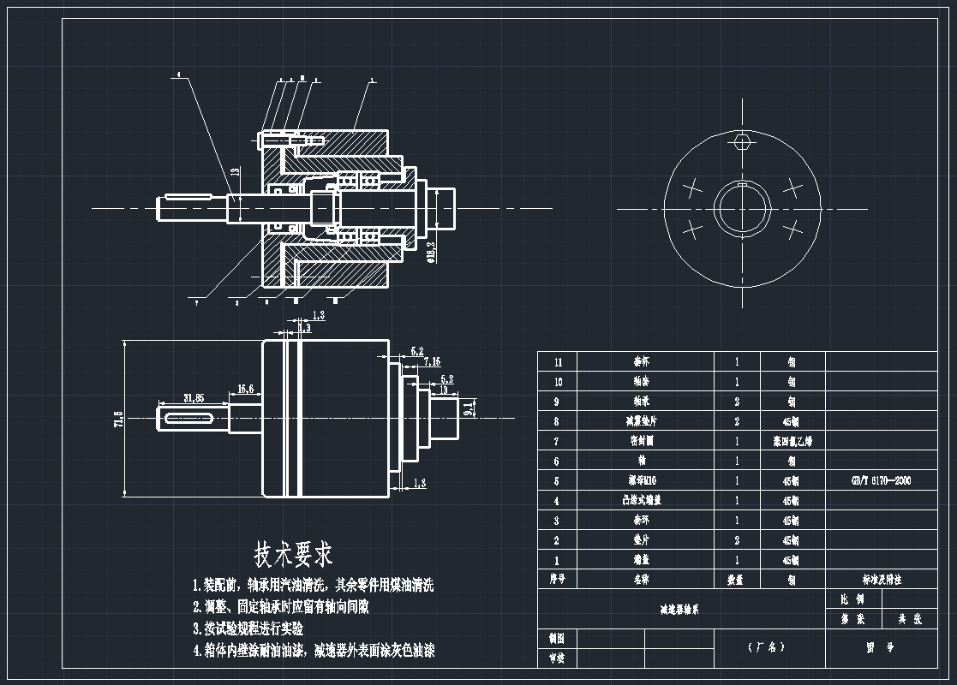
3、细节不完善，如未画出图框、缺少技术要求等
无图框、技术要求
细节完善

Slide 5
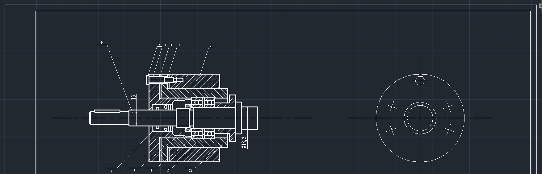
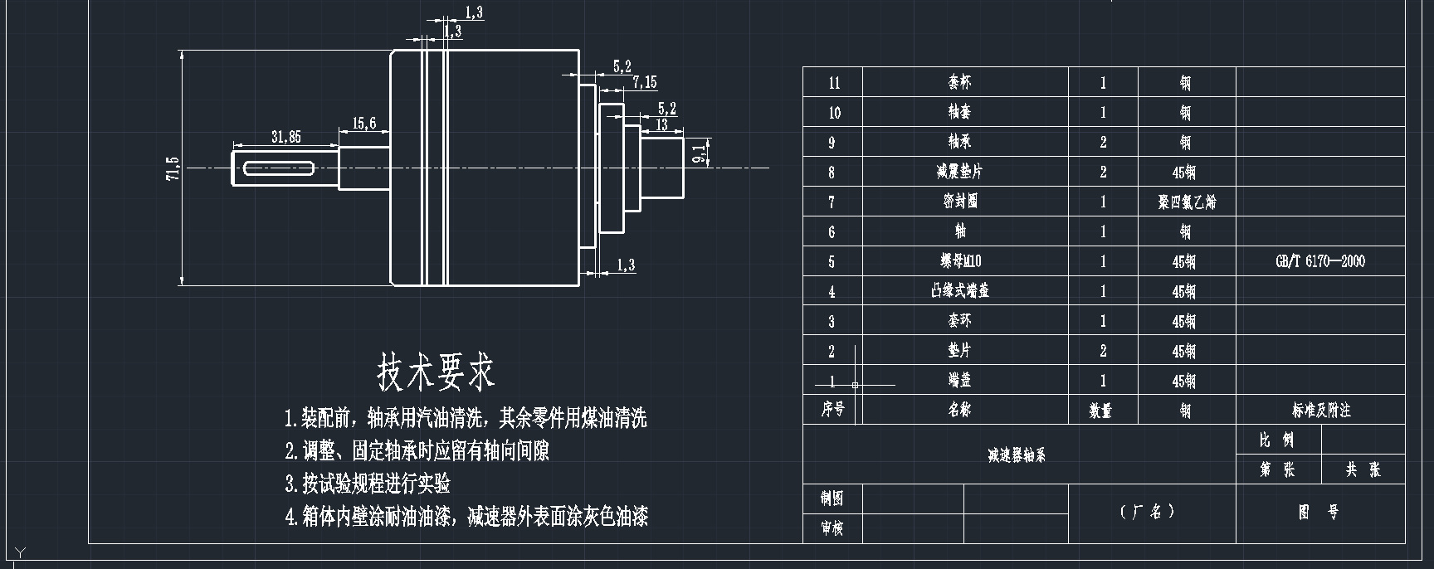
4、优秀作业展示
李禹铭

Slide 6
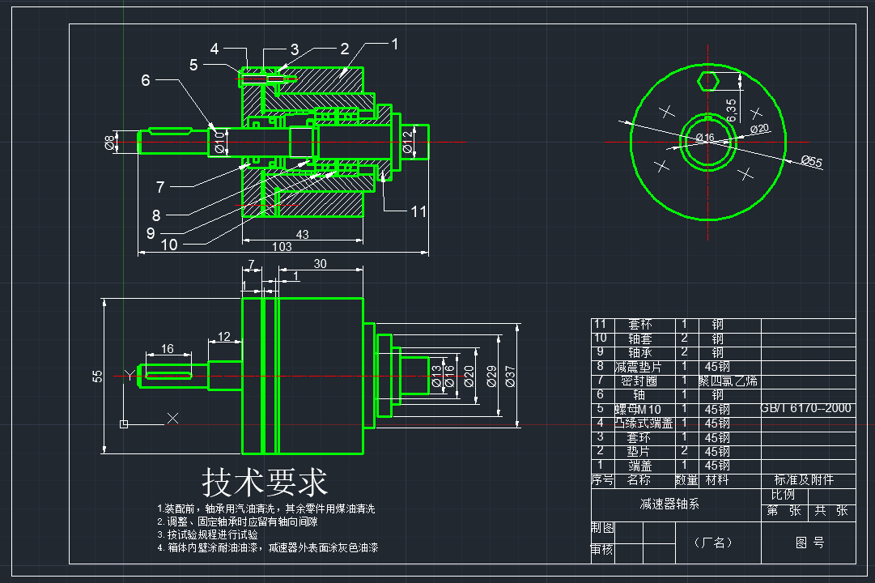
4、优秀作业展示
林琢严

Slide 7
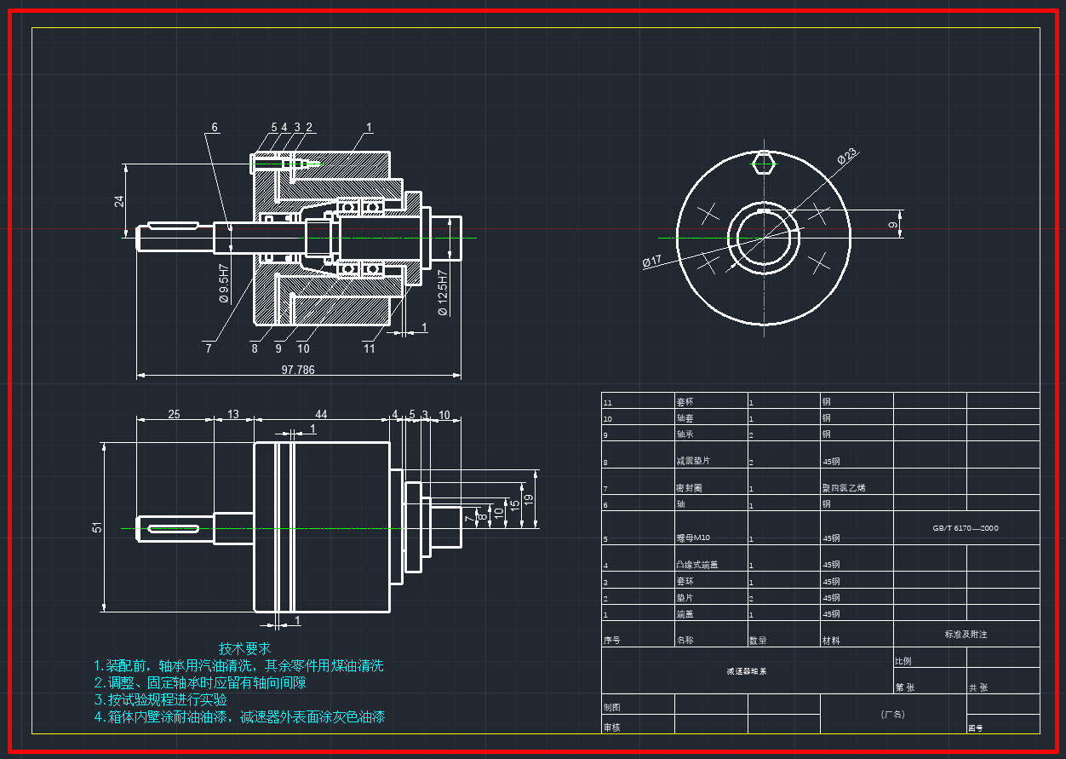
4、优秀作业展示
肖伟文

Slide 8
谢谢！

